Slide 1
오랜만에 내 노트북으로 발표좀 해볼까
일반거래조건협정서(?)&인트라넷
20512김택서

Slide 2
MOKCHA
#일반거래조건협정서가 뭐야
#인트라넷

Slide 3
일반거래
조건
협정서

Slide 4
무역거래는 이국간의 미이행조건부 매매이기 때문에
쌍방간 관습상의 상이점을 조정해 놓을 필요가 있다.
따라서 당사자간에 거래관계의 개설에 합의가 이루어진
후 또는 청약과 승낙이 이루어진 후 장래의 거래를 보다
간단 · 신속하게 그리고 오해나 분쟁을 방지하기 위해서
당사자간의 장기적인 거래 또는 당해 계약에 적용될
일반거래조건에 관해 협정을 하게 되는데, 이를 일반거래
이 협정서에는 매매계약의 기본조건인 품질, 수량, 가격, 인도, 결제 및
보험 등 여섯 가지 조건의 기초적인 협의 이외에 거래형태, 거래방법
내지는절차, 그리고 분쟁이 생겼을 경우의 해결방법 등을 포함하고 있다.

Slide 5
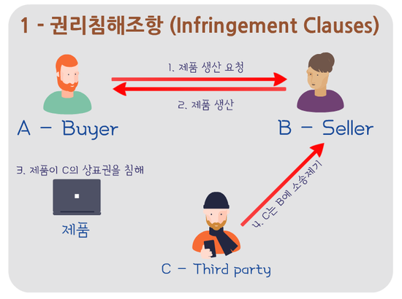
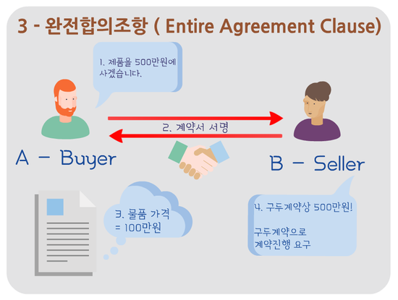
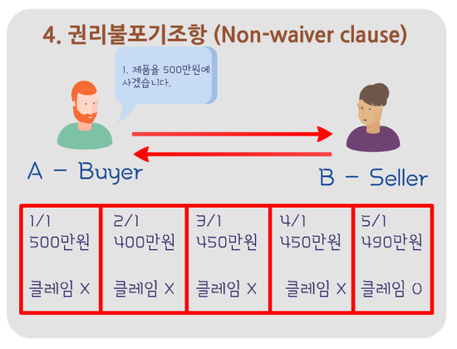
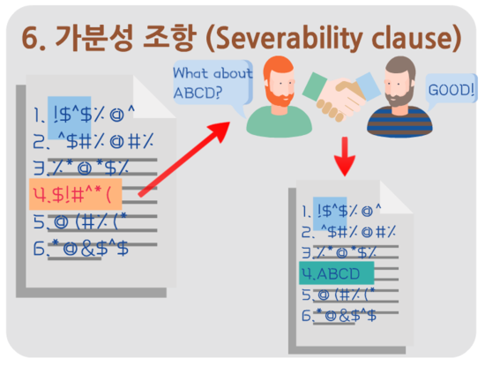
권리침해조항
불가항력조항
완전합의조항
권리불포기조항
손해배상액예정조항
가분성조항

